Slide 1


Viet Nam Vlog
By group three

Slide 2
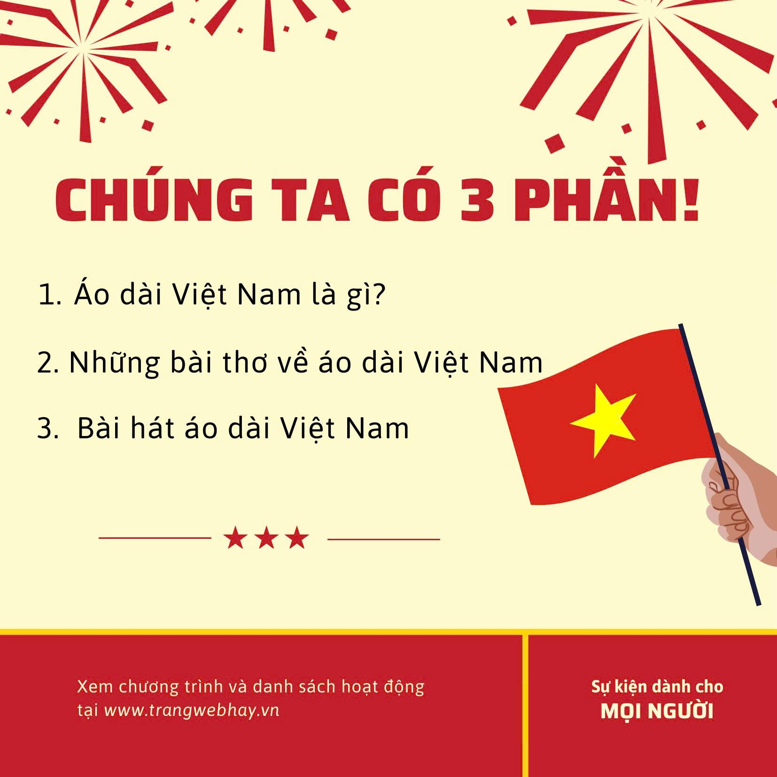
CHÚNG TA CÓ 3 PHẦNN
Áo dài Việt Nam là gì?
2. Những bài thơ về áo dài Việt Nam
3. Bài hát áo dài Việt Nam

Slide 3




ÁO DÀI VIỆT NAM LÀ GÌ?
Áo dài Việt Nam là trang phục truyền thống của người Việt Nam và đã được thế giới biết đến. Áo dài bắt nguồn từ áo tứ thân dùng cho cả nam và nữ với kiểu dáng được cải tiến khác nhau. Đến đầu thế kỉ XX, họa sĩ Cát Tường đã thiết kế và sáng tạo thành áo dài dành riêng cho phụ nữ.
.

Slide 4


3. Những bài thơ về áo dài Việt Nam
"Chiếc áo dài Việt Nam” – Đinh Vũ Ngọc
Chiếc áo quê hương dáng thướt tha
Non sông gấm vóc mở đôi tà
Tà bên Đông Hải lung linh sóng
Tà phía Trường Sơn rực rỡ hoa
Vạt rộng Nam phần chao cánh gió
Vòng eo Trung bộ thắt lưng ngà
Nhịp tim Hà Nội nhô gò ngực
Hương lúa ba miền thơm thịt da.

Slide 5

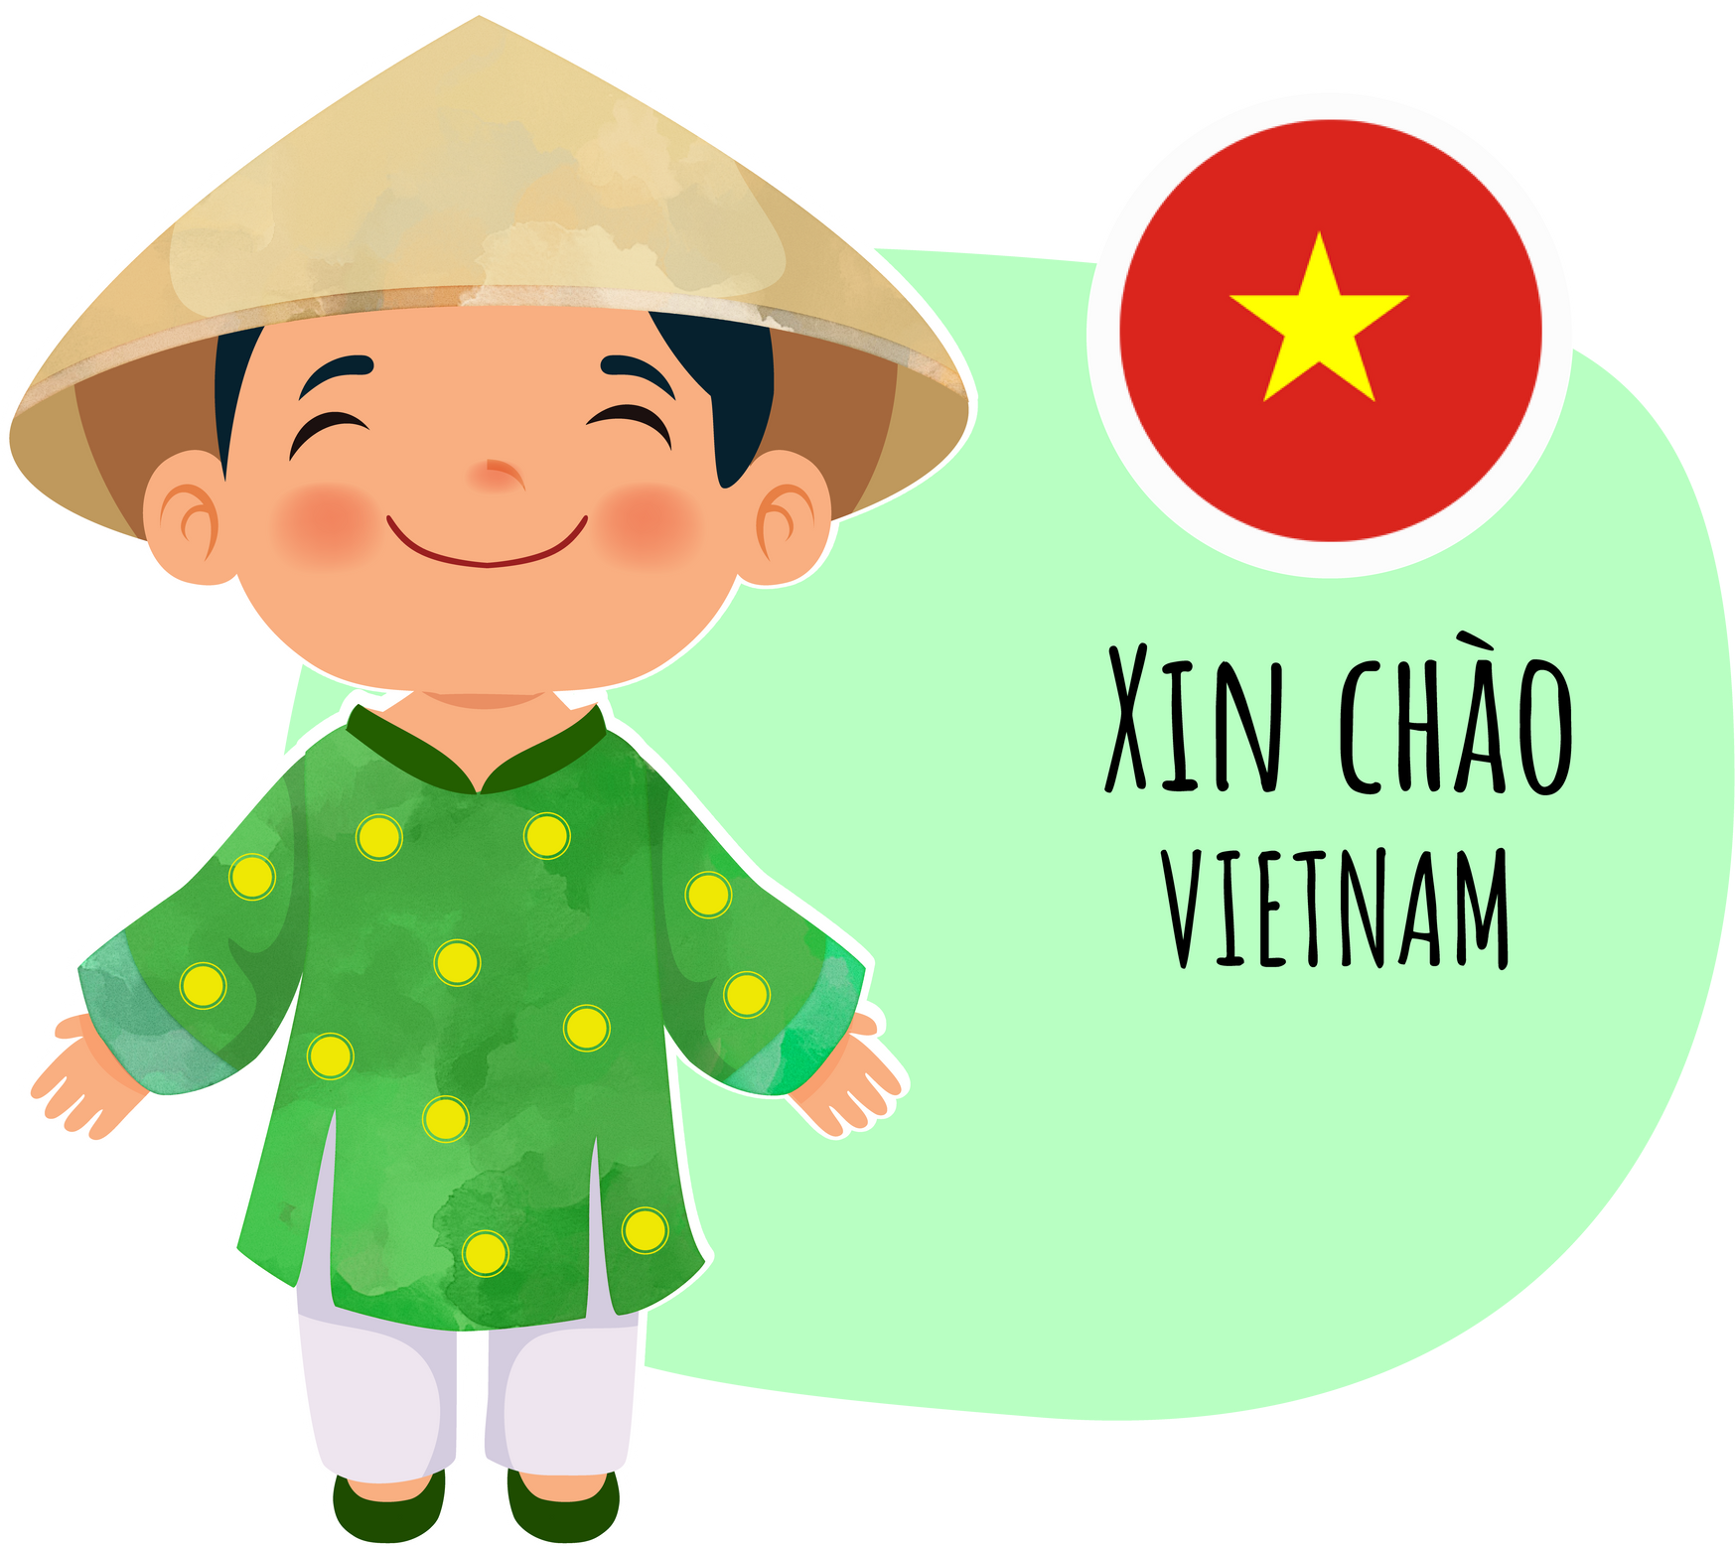
Áo dài – Hồn Việt
(Phong cách cổ điển, trang trọng)
Nét thanh tân vương trên tà lụa,
Sáng như trăng soi rọi nẻo quê hương.
Dáng thướt tha khẽ bước giữa phố phường,
Hương đất Việt hòa trong từng sợi chỉ.
Áo dài ấy chẳng chỉ là y phục,
Mà là hồn, là máu mực ngàn năm.
Qua bão tố vẫn xanh màu non nước,
Nâng dáng người – dáng Việt – ngàn năm.
( Sưu tầm)

Slide 6
Dáng lụa nghìn năm
Tà áo lụa buông bên sông gió,
Nghiêng vành nón thắm, tóc buông mây.
Ngàn năm lịch sử hồn dân tộc,
Áo dài còn mãi giữa trời bay.
Áo dài ơi, dáng Việt hiền hòa,
Theo em qua những mùa hoa nở.
Giữ hồn quê, giữ dòng sông nhớ,
Áo dài ơi, áo dài quê ta.
( Sưu tầm)

Slide 7
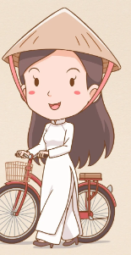

3. Bài hát áo dài Việt Nam

Slide 8
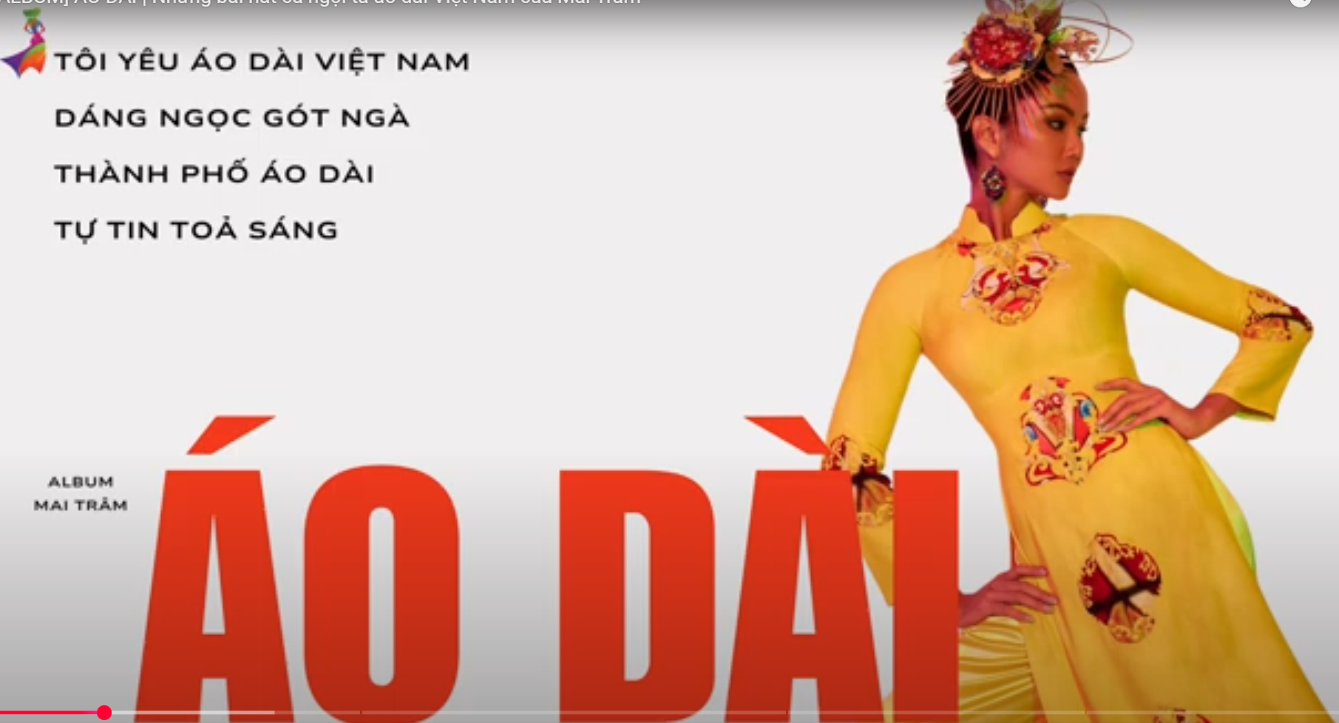
3. Bài hát áo dài Việt Nam

Slide 9
